Slide 1

Инструменты управления задачами в Agile-проектах
Выполнил: Кравцов Антон
Группа: ИС-23

Slide 2

Что такое Agile?
Agile – это набор принципов и практик разработки, ориентированных на гибкость, итеративность и сотрудничество. Он позволяет командам быстро адаптироваться к изменениям и поставлять ценность клиентам непрерывно.
Ключевые принципы включают:
Приоритет удовлетворению клиента
Постоянная поставка ценного ПО
Сотрудничество с заказчиком
Самоорганизующиеся команды

Slide 3




Основные инструменты Agile
Для эффективного управления Agile-проектами используются специализированные инструменты, которые поддерживают основные методологии, такие как Scrum и Kanban.
Jira
Trello
Мощный инструмент для комплексного управления проектами.
Визуальное управление задачами с помощью Kanban-досок.
Asana
ClickUp
Универсальная платформа для командной работы и отслеживания задач.
Единое рабочее пространство для планирования и выполнения.

Slide 4
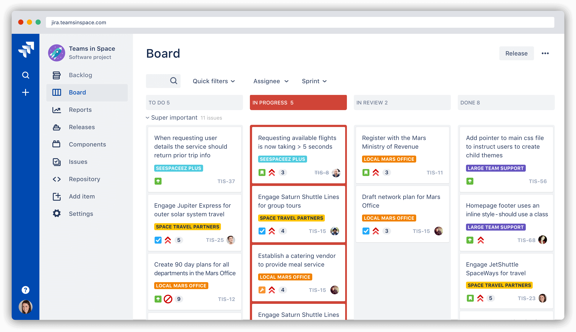
Jira: Для сложных проектов
Jira от Atlassian – это ведущий инструмент для управления проектами, особенно популярный в IT-сфере.
Гибкость: Поддерживает Scrum, Kanban
и другие методологии.
Отслеживание: Детальное отслеживание задач, ошибок и запросов.
Интеграции: Широкие возможности интеграции с другими инструментами разработки.
Отчетность: Мощные инструменты для аналитики и отчетности.

Slide 5
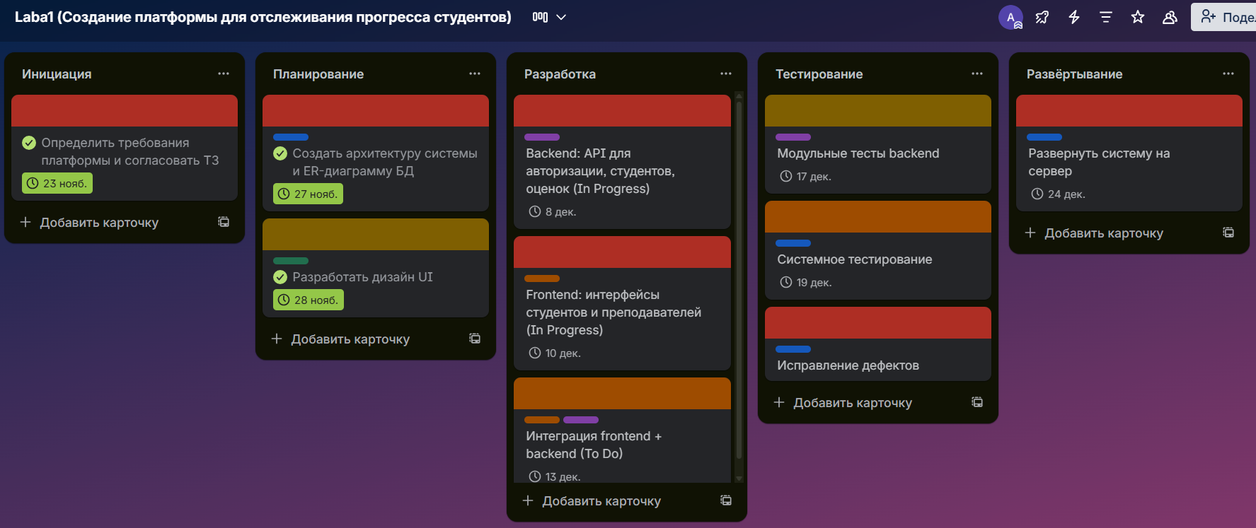
Trello: Визуальное управление
Trello – это простой и интуитивно понятный инструмент, основанный на принципах Kanban-досок.
Доски и карточки: Задачи представлены в виде карточек на досках, что обеспечивает высокую наглядность.
Простота: Идеально подходит для небольших команд и личного использования.
Автоматизация: Встроенные функции автоматизации (Butler) для повторяющихся действий.
Расширения: Множество Power-Ups для добавления функционала.

Slide 6
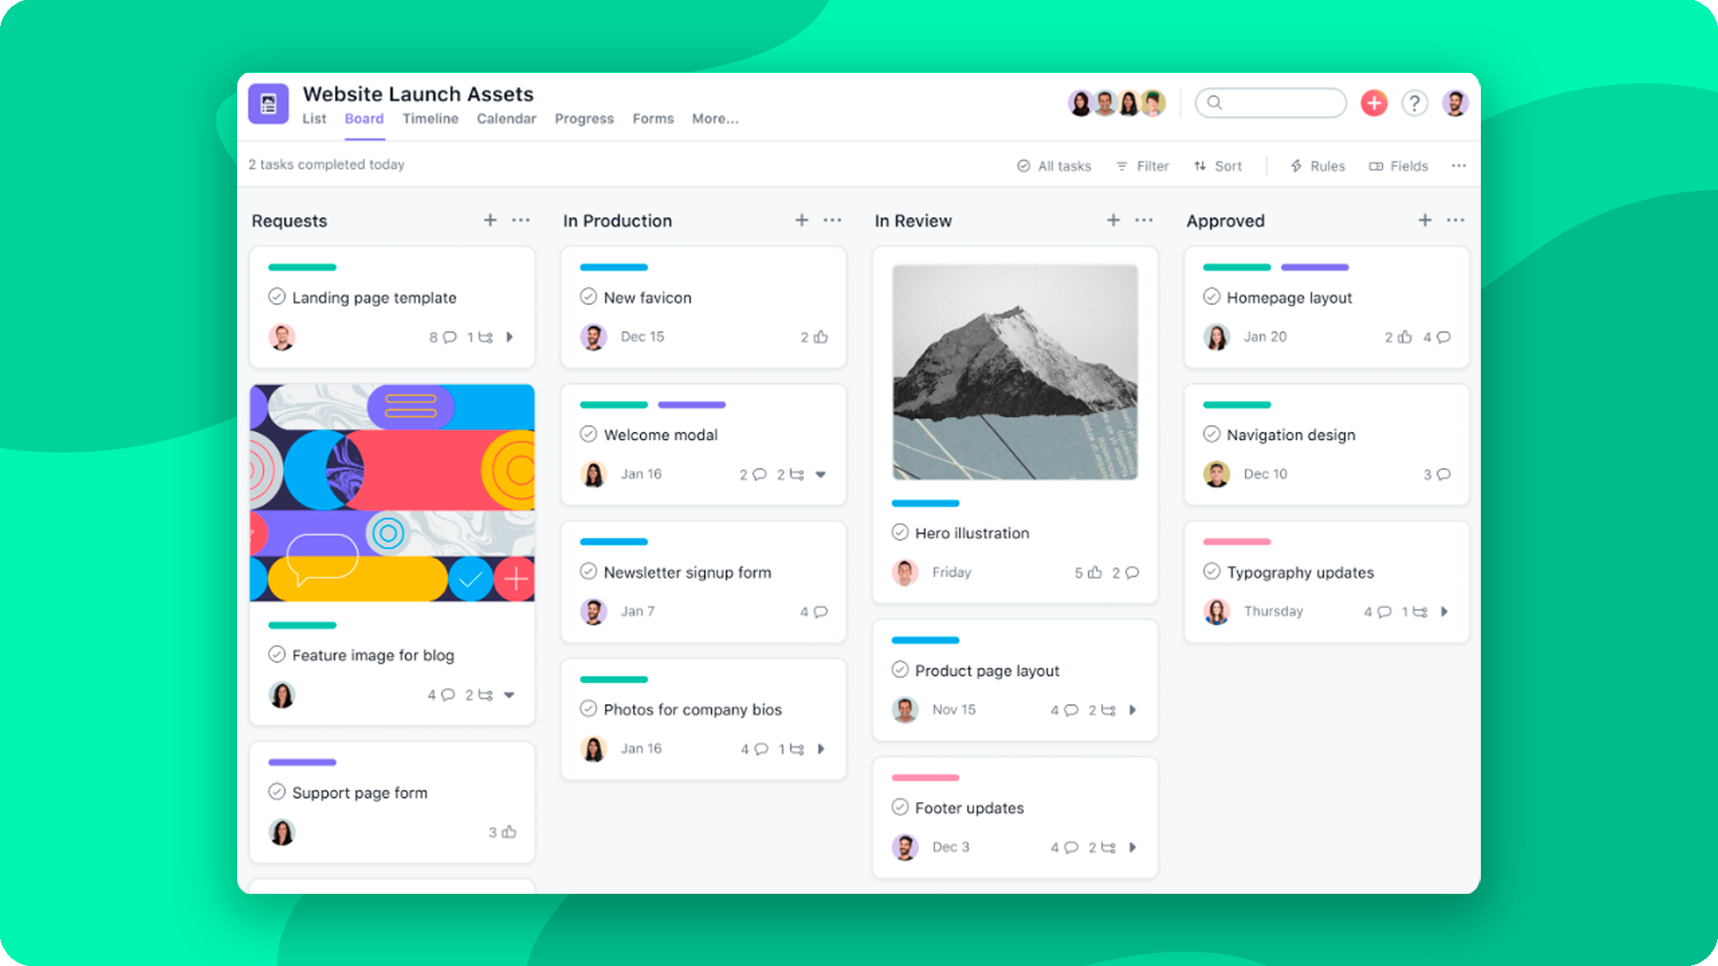
Asana: Для командной работы
Asana – это универсальная платформа, разработанная для управления задачами и проектами в командах любого размера.
Разнообразие видов: Просмотр задач в виде списков, досок, временных шкал (диаграмм Ганта) и календарей.
Совместная работа: Удобные функции для комментирования, вложений и отслеживания прогресса.
Цели и портфолио: Возможность устанавливать цели и управлять портфелями проектов.
Интеграции: Поддерживает интеграции с популярными сервисами.

Slide 7
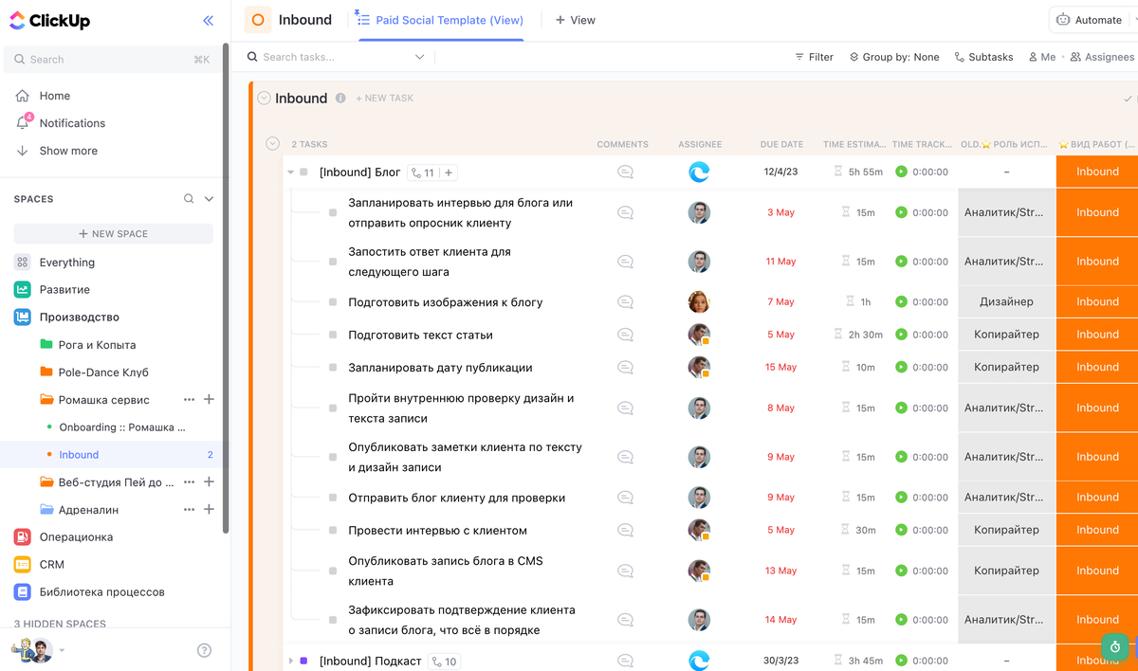
ClickUp: Все в одном
ClickUp – это многофункциональное рабочее пространство, которое объединяет планирование, организацию и совместную работу.
Универсальность: Более 100 настраиваемых функций, включая доски, списки, календари и заметки.
Гибкие представления: Адаптация под любые рабочие процессы.
Цели и автоматизация: Мониторинг целей и автоматизация рутинных задач.
Интеграции: Широкие возможности для интеграции с другими сервисами.

Slide 8
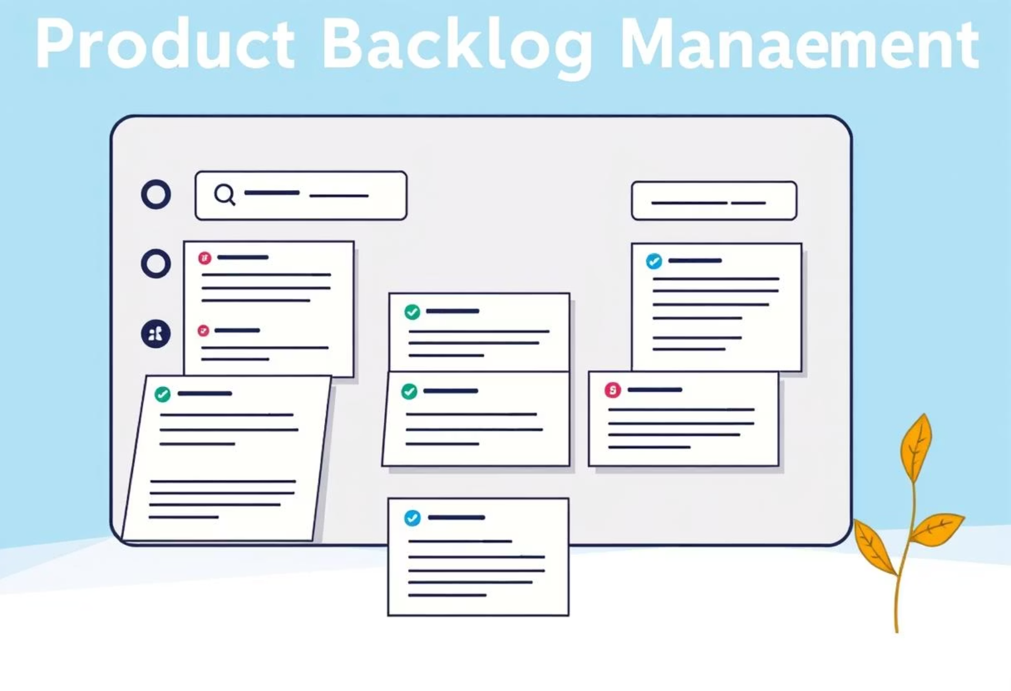

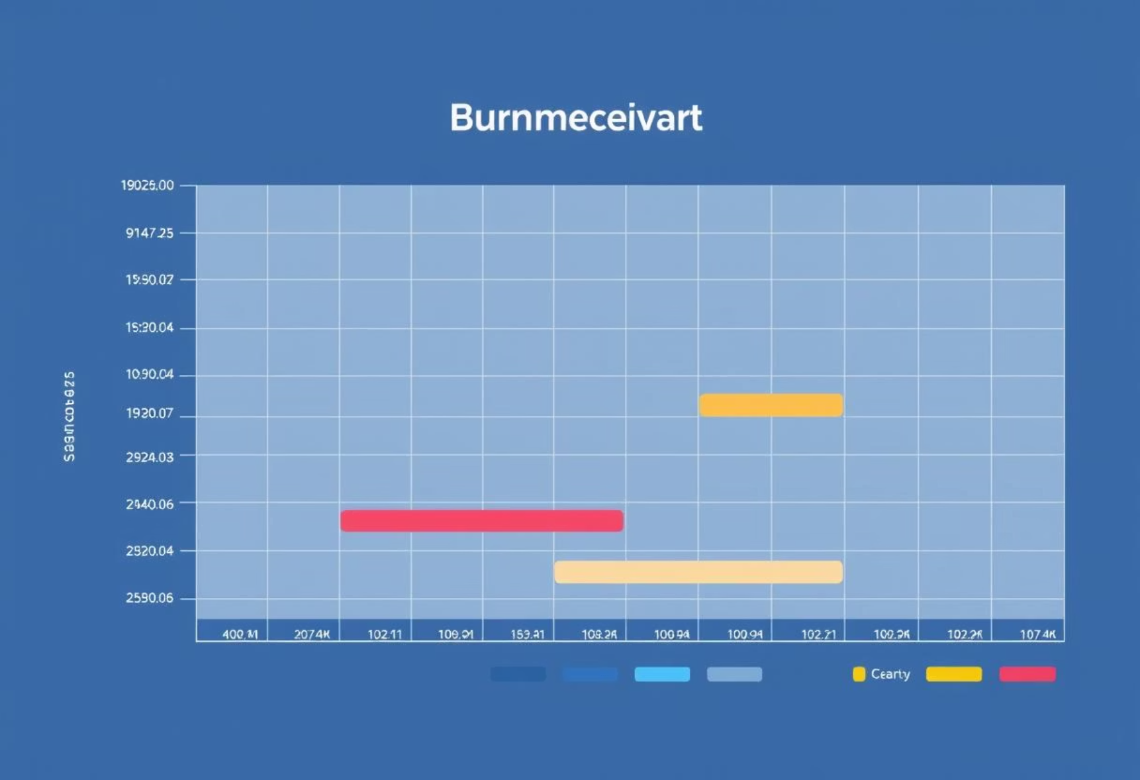

Scrum: Возможности инструментов
Инструменты управления задачами предоставляют ключевые функции для поддержки методологии Scrum.
Бэклог продукта
Планирование спринтов
Формирование и приоритизация пользовательских историй и задач.
Распределение задач по спринтам и создание бэклога спринта.
Отслеживание прогресса
Ретроспективы
Диаграммы Burndown/Burnup, отчеты о скорости команды.
Обсуждение и документирование уроков, полученных в ходе спринта.

Slide 9

Kanban: Возможности инструментов
Эти инструменты также отлично подходят для реализации методологии Kanban, ориентированной на непрерывный поток задач.
К
Kanban-доски
Лимиты WIP
Визуализация рабочего процесса с колонками "К выполнению", "В работе", "Готово".
Установка ограничений на количество задач в работе для оптимизации потока.
Метрики потока
Непрерывная поставка
Отслеживание времени цикла и времени выполнения для выявления узких мест.
Поддержка постоянного выпуска продукта с минимальными задержками.

Slide 10

Эффективное управление проектами
Выбор правильного инструмента – залог успеха вашей Agile-команды.

Slide 11
Инструменты управления задачами в Agile-проектах
Выполнил: Кравцов Антон
Группа: ИС-23

